Slide 1
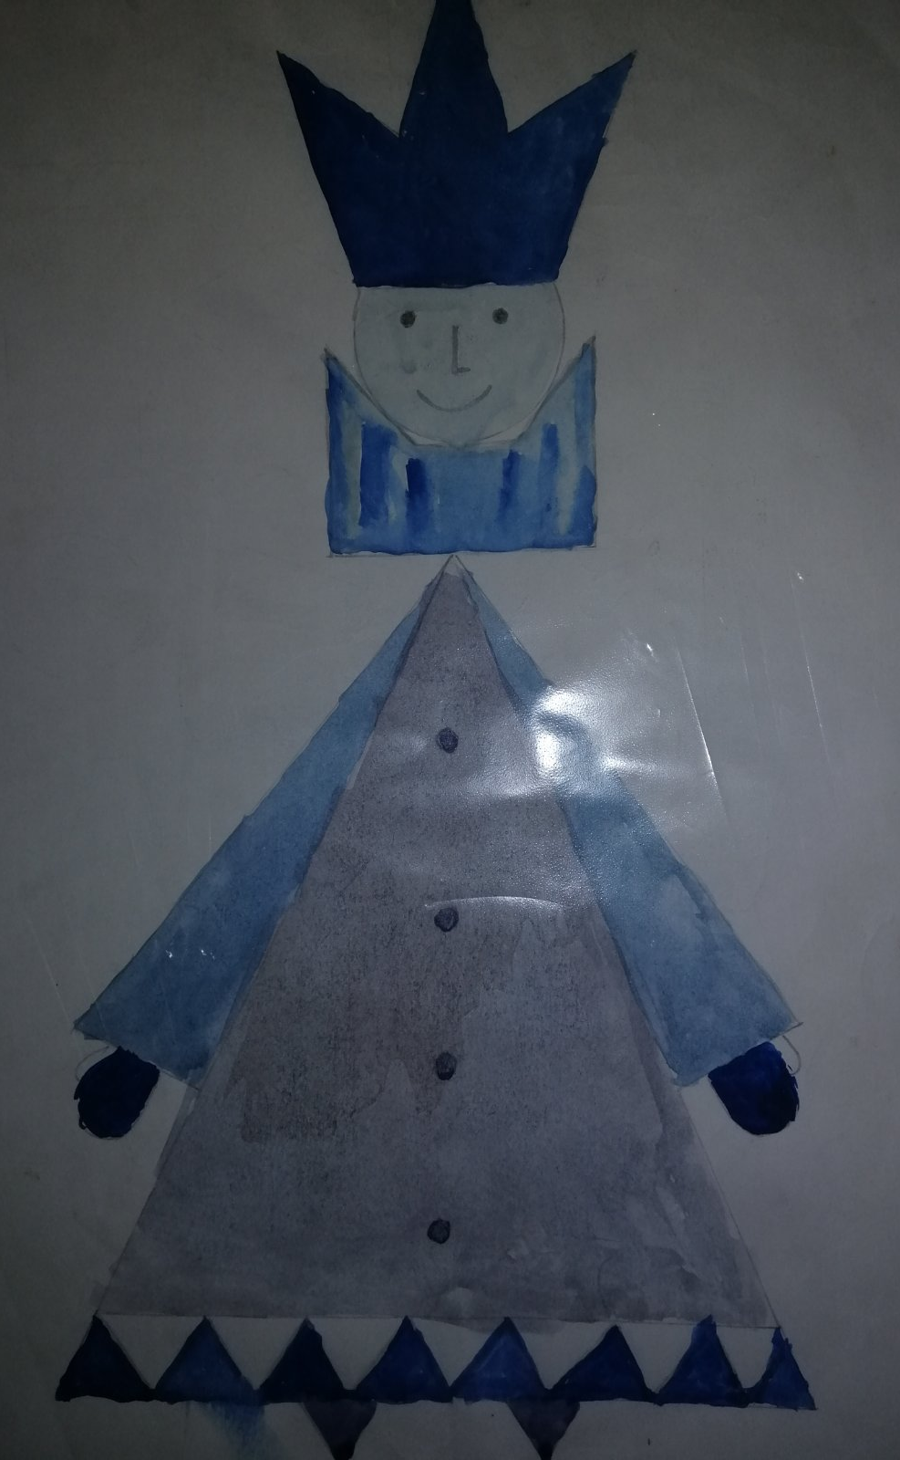
Що ти знаєш про радіус?

Slide 2
Вправа 5
Ст. 85

Slide 3
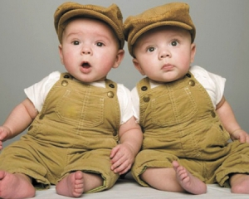
Визнач порядок дій і виконай обчислення. ( Вправа 4, ст. 85)
68 + (15 – 8) – ( 11 – 6 )=

Slide 4
Знайди значення виразів.
40 - 1
54 + 39=…
23 і 3
43 – 26=...
52 і 2
72 – 54=…

Slide 5
  Задача 3
Б. -
47см
47 – х = 27
Зм. -
13см
?см
Ст. -
27см
1) 47- 27 = (см) зменшилася всього
2) 20 - 13 = (см)

Slide 6
  Задача 3
ІІ спосіб
1) 47 – 13= (см) стало після обіду
1) – 27= (см)
Відповідь: на 7см …..

Slide 7
Ст. 85
приклади 2 ,
вирази 4 ( 1 і 3)

